Slide 1
Shiny package in Rstudio
Τί κάνει το πακέτο Shiny;
Shiny is an R package that makes it easy to build interactive web apps straight from R.
https://shiny.rstudio.com/gallery/faithful.html
https://shiny.rstudio.com/gallery/tabsets.html
https://shiny.rstudio.com/gallery/basic-datatable.html
https://shiny.rstudio.com/gallery/kmeans-example.html
https://shiny.rstudio.com/gallery/superzip-example.html

Slide 2
Ας δούμε από κοντά μία απλή εφαρμογή
Ας προσπαθήσουμε να φτιάξουμε την πρώτη μας εφαρμογή
Εγκατάσταση του πακέτου shiny, install.packages("shiny")
library(shiny)
Create New Shiny Project
Να δούμε τον κώδικα που προκύπτει ...
Μία πολύ απλή εφαρμογή πλοήγησης δεδομένων
https://shiny.rstudio.com/gallery/telephones-by-region.html

Slide 3
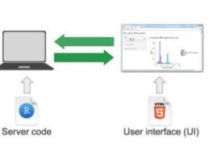
Δομή μίας εφαρμογής shiny

Slide 4
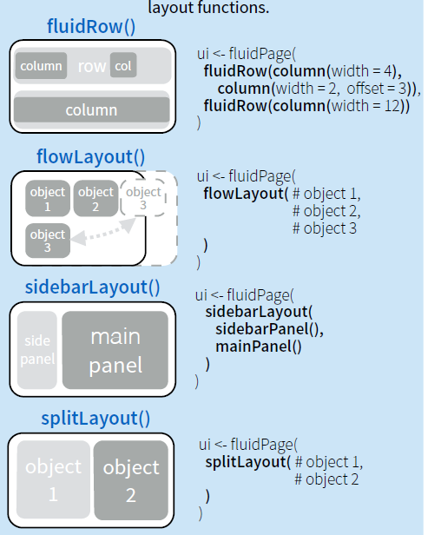
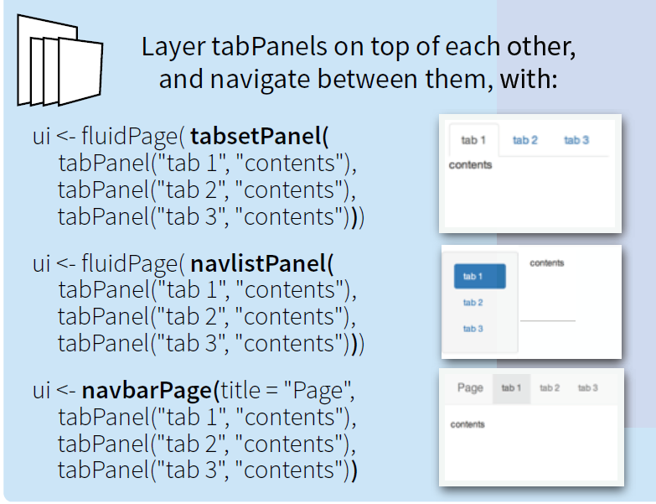
Περισσότερα για το UI

Slide 5
Ας φτιάξουμε μια εφαρμογή για τα μετεωρολογικά δεδομένα του AUA
Select Day, Month
Select Measure (Rain, WD 3m, etc.)
Data table
Plot (ggplot?)

Slide 6
Περαιτέρω tutorials
https://shiny.rstudio.com/tutorial/
https://deanattali.com/blog/building-shiny-apps-tutorial/
https://cfss.uchicago.edu/shiny.html
http://juliawrobel.com/tutorials/shiny_tutorial_nba.html

